Slide 1
【資料２－④ー２】
大阪府都市基盤施設維持管理技術審議会
第２回 設備部会
《現行動計画 見直し（案）》
【 河川設備編 】
大阪府都市基盤施設維持管理技術審議会 設備部会
69

Slide 2
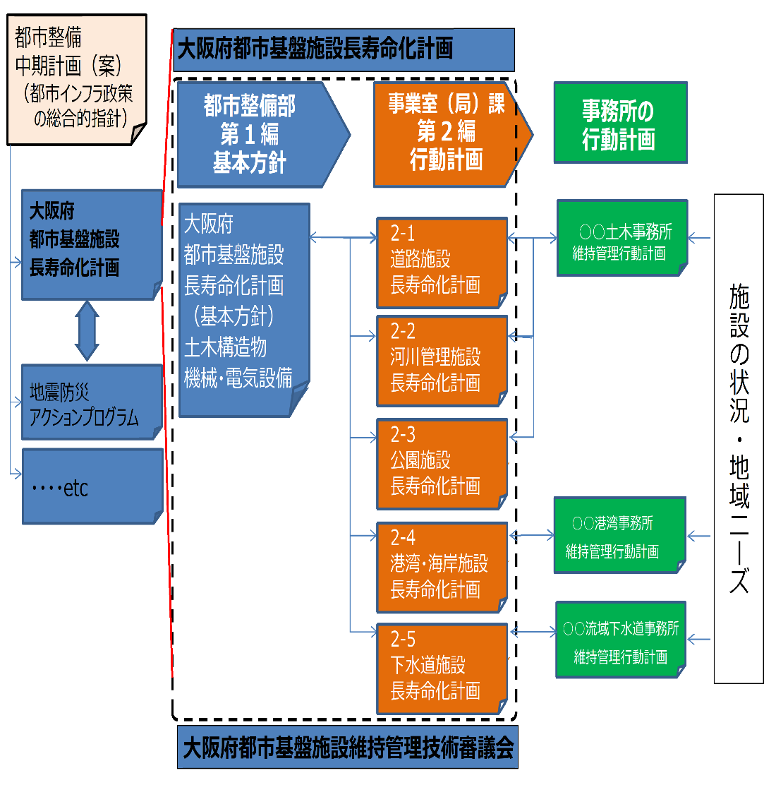
■行動計画の見直し（河川設備）
資料２－④ー２
計画の構成
設備関連
（見直し）
70

Slide 3
■行動計画 見直し（河川設備）
資料２－④ー２
№ | 項 目 | 細 目 | 見直しの内容
１ | 河川管理施設行動計画の構成 | ●位置づけ●構成 ●対象期間 ●参照すべき基準類
２ | 維持管理・更新の現状と課題 | ●施設の現状（本計画の対象施設） ●点検、維持管理の現状（整理と分析） ●河川管理施設（設備）における課題
３ | 戦略的維持管理の方針 | ●河川管理施設（設備）における維持管理方針
４ | 効率的・効果的な維持管理の推進 | ●維持管理業務のフロー、ロードマップ
 | １）点検、診断・評価の手法や体制等の充実 | ●点検業務（点検～診断・評価）の充実 ●点検業務のプロセス、選定 ●診断・評価基準 ●点検、診断・評価の質の向上・確保のための方策 ●データ蓄積・活用・管理の方策
 | ２）施設特性に応じた維持管理手法の体系化 | ●維持管理手法の設定、具体的な取組 ●維持管理水準の設定 ●更新の考え方（目標寿命等）・更新判定フロー、具体的な検討 | 目標寿命の考え方に設備の細分化と項目追加
 | ３）重点化指標・優先順位の考え方 | ●河川管理施設（設備）における重点化指標・優先順位の考え方 ●リスクに着目した重点化 ●重点化指標（優先順位の判断要素）
 | ４）日常的な維持管理の着実な実践 | ●パトロール計画の策定 ●維持管理作業計画の策定 ●府民協働の取組 ●データの蓄積・管理の取扱いルール | 維持管理データベースの活用を明確化
 | ５）維持管理を見通した新設工事上の工夫 | ●維持管理を踏まえた新設へのﾌｨｰﾄﾞﾊﾞｯｸのための方策
 | ６）新たな技術、材料、工法の活用と促進策 | ●新材料、技術、新工法の開発、促進策
5 | 持続可能な維持管理の仕組みづくり | １）人材の育成と確保、技術力の向上と継承の方策 | デジタル技術の活用を追加
 |  | ２）現場や地域を重視した維持管理の具体的取組
 |  | ３）維持管理業務の改善と魅力向上のあり方
6 | 維持管理マネジメント | １）マネジメント体制
 |  | ●河川管理施設（設備）におけるマネジメント体制 ●河川管理施設（設備）における事業評価の方法
71

Slide 4
４.現計画の検証、課題抽出及び取組方針
資料２－④ー２
【第１回設備部会資料】 現計画における課題 《河川設備》
◆検証結果に基づく課題と取組方針
NO. | 項 目 | 課 題 | 取組方針
⑪ | 設備の寿命 | 同じ設備分類内で、寿命が異なるものが存在する が、類似設備の年数設定を参考に管理をしているものがある。 | 設備分類を追加、細分化することで、より適切な目標寿命の設定を行うなど、更に効率的・効果的な維持管理を目指す。
⑭ | データの蓄積・管理 | 点検結果は電子化しているが、データ蓄積による活用が十分にできていない。 | 防災施設であり、常時稼働していないため、計測頻度は少ないが、各種計測値（振動値、絶縁抵抗値など）をもとに傾向管理を行い、設備の劣化状況の判定に利用するなど、蓄積データの活用を進める。
⑰ | 人材の育成と確保、技術力の向上と継承 | 職員が減少し、個人が担う業務量が増えることが懸念され、技術の継承に必要な時間が十分に確保できない。 | 職員の減少に対する個人にかかる業務負荷の軽減（時間の確保）と技術水準（技術力）の維持を主目的としつつ、非常時の府民への安全確保（防災上）も目的に、デジタル技術を活用していきたい。
関連P73、P74、P75
関連P76、P77、P78、P79
関連P80、P81
海岸設備編P82へ
72

Slide 5
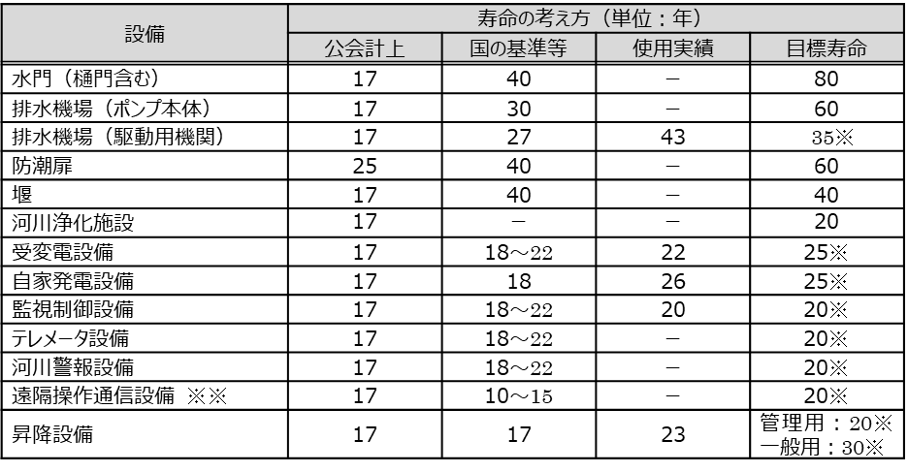
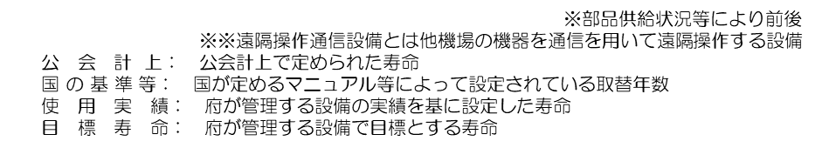
４.現計画の検証、課題抽出及び取組方針
資料２－④ー２
【第１回設備部会資料】 ⑪設備の寿命《河川設備》
【現計画の記載内容】
施設・設備の劣化・損傷状況は、利用環境等の影響を受けるため、寿命を一律に定めることは困難である。しかしながら、更新の検討を行うための一つの目安として、公会計（減価償却の観点）や国の基準による耐用年数、過去からの使用実績等などの考え方から目標寿命を設定する。
表4.2-8 寿命の考え方
【検証】
Ａ：実施状況 △
Ｂ：実施評価 △
Ｃ：将来（10年後の運用） △
【課題】
・同じ設備分類内で、寿命が異なるものが存在するが、
類似設備の年数設定を参考に管理をしているものが
ある。
【取組方針】
・ 設備分類を追加、細分化することで、より適切な目標
寿命の設定を行うなど、更に効率的・効果的な維持管
理を目指す。
73

Slide 6
■ 行動計画見直し 設備の寿命（河川設備）
資料２－④ー２
設備分類の細分化と追加
【対応方針】
設備の寿命に関し、類似設備の年数設定を参考に管理している設備について、分類の細分化と対象設備を追加する
ことで、より効率的な維持管理を行う。
設備分類の細分化と追加は、国基準で定めている構成要素などを参考に設定する。
設 備 |  | 細分化と追加の理由
水門（樋門含む） | 扉体(SUS) | 近年、塩害対策としてSUS製の扉体採用が増えているため設定
 | 開閉装置 | 国基準の構成要素を参考に追加
排水機場 | 水中ポンプ等 | 主ポンプとは形式や寿命が異なるため追加
 | 系統機器設備 | 国基準の構成要素を参考に追加
 | 除塵設備 | 国基準の構成要素を参考に追加
運転操作設備 |  | 国基準の構成要素を参考に追加
CCTV設備 |  | 他の電気通信設備より寿命が短いため追加
情報システム設備 |  | 他の電気通信設備より寿命が短いため追加
国基準：河川用ゲート設備点検・整備・更新マニュアル（案）
河川ポンプ設備点検・整備・更新マニュアル（案）
電気通信施設維持管理計画作成の手引き（案）
74

Slide 7
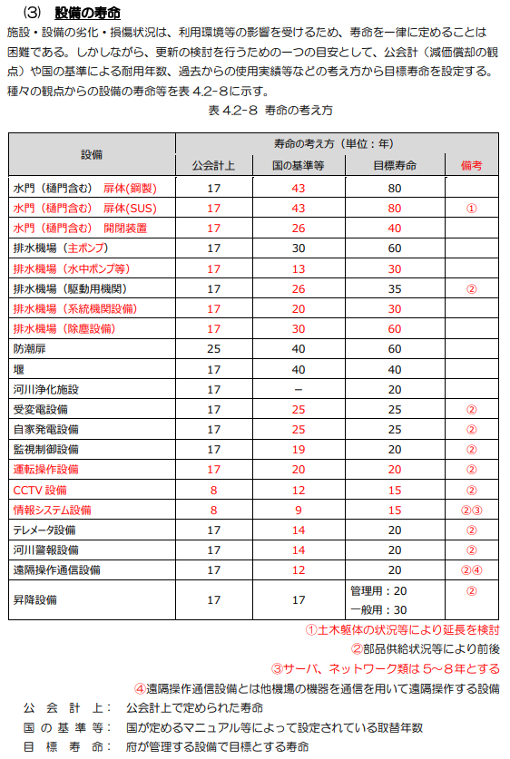
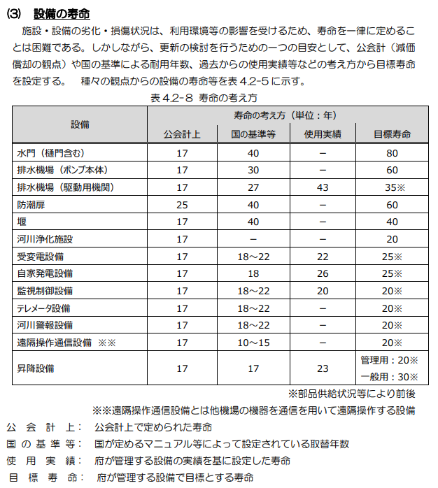
■ 行動計画見直し 新・旧対比表（河川設備）
資料２－④ー２
（現計画）​ | （次期計画）
４．効率的・効果的な維持管理の推進 ２）施設特性に応じた維持管理手法の体系化
関連P72
75

Slide 8
４.現計画の検証、課題抽出及び取組方針
資料２－④ー２
【第１回設備部会資料】 ⑭データの蓄積・管理《河川設備》
【現計画の記載内容】
年度毎の故障記録及び改築・修繕経歴等の内容を記録し、設備の状況を把握する。
・基礎データは、事務所毎に業務ごとに分類し、管理・蓄積を行う。
・現況調査票は基礎データを元に設備毎に管理・蓄積を行う。
・各事務所は、データを管理する管理責任者を定める。管理責任者は、適宜データの入力（蓄積）状況を管理するとともに予算要求時または年度末に蓄積状況を確認する。
・河川室は、事務所毎に管理・蓄積されたデータの内、建設CALS に保存されるデータについて、年度末に蓄積状況を確認する。
・データ管理は建設CALS を基本とする、データ蓄積、活用に対応しがたい場合は市販ソフトを活用しつつ建設CALS に連携するなど、柔軟な運用を検討する。
図 4.4-1 各種データの活用と保存先
【検証】
Ａ：実施状況 △
Ｂ：実施評価 〇
Ｃ：将来（10年後の運用） △
【課題】
・点検結果は電子化しているが、データ蓄積による活用が十分
にできていない。
【取組方針】
・防災施設であり、常時稼働していないため、計測頻度は少な
いが、各種計測値（振動値、絶縁抵抗値など）をもとに傾向
管理を行い、設備の劣化状況の判定に利用するなど、蓄積
データの活用を進める。
76

Slide 9
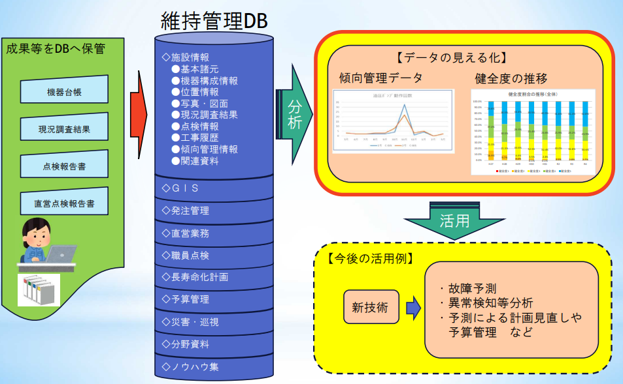
■ 行動計画見直し データの蓄積・管理《河川設備》
資料２－④ー２
データの蓄積と管理
防災施設であり、常時稼働していないため、計測頻度は少ないが、
各種計測値（振動値、絶縁抵抗値など）をもとに傾向管理を行い、
設備の劣化状況の判定に利用するなど、蓄積データの活用を進める。
77

Slide 10
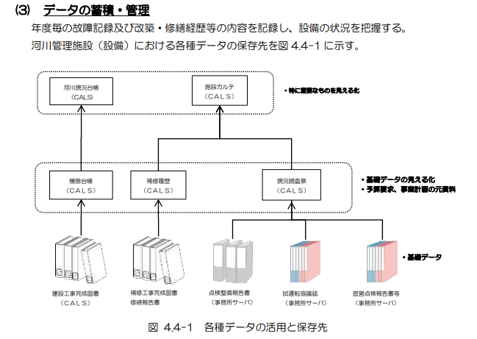
■ 行動計画見直し 新・旧対比表（河川設備）
資料２－④ー２
（現計画）​ | （次期計画）
４．効率的・効果的な維持管理の推進
78

Slide 11
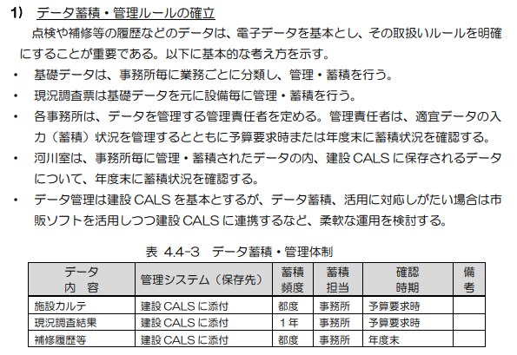
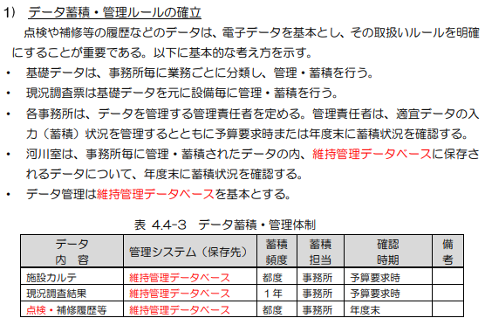
■ 行動計画見直し 新・旧対比表（河川設備）
資料２－④ー２
（現計画）​ | （次期計画）
４．効率的・効果的な維持管理の推進
関連P72
79

Slide 12
４.現計画の検証、課題抽出及び取組方針
資料２－④ー２
【第１回設備部会資料】 ⑰人材の育成と確保、技術力の向上と継承《河川設備》
【現計画の記載内容】
大阪府技術職員には、施設の管理者として、現場の最前線に立ち、施設を良好に保つとともに不具合をいち早く察知、対処するなど府民の安全を確保する責務を果たすことや効率的・効果的に維持管理を進めていく上で、専門的な知識を備え、豊富な現場経験と一定の技術的知見などに基づいた適切な評価・判断を行うことができる高度な施設管理のマネジメント力が必要である。そのため、技術職員の人材育成および確保、技術力の向上と蓄積された技術の継承ができる持続可能な仕組みの構築を目指す。
【検証】
Ａ：実施状況 〇
Ｂ：実施評価 〇
Ｃ：将来（10年後の運用） △
【課題】
・職員が減少し、個人が担う業務量が増えることが懸念
され、技術の継承に必要な時間が十分に確保できない。
【取組方針】
職員の減少に対する個人にかかる業務負荷の軽減（時間の確保）と技術水準（技術力）の維持を主目的としつつ、非常時の府民への安全確保（防災上）も目的に、デジタル技術を活用していきたい。
80

Slide 13
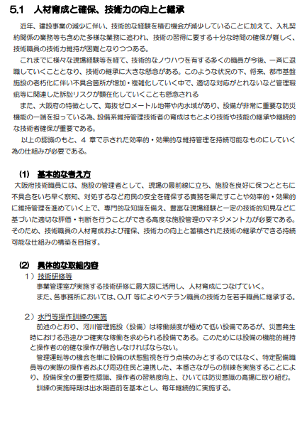
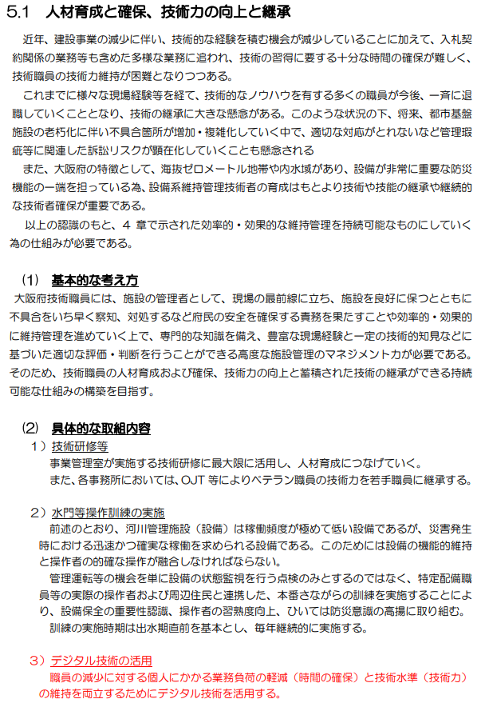
■ 行動計画見直し 新・旧対比表（河川設備）
資料２－④ー２
（現計画）​ | （次期計画）
５．持続可能な維持管理の仕組みづくり １）人材の育成と確保、技術力の向上と継承の方策
関連P72
81

